Slide 1

FORGERON
Le premier contrôleur CNC 5-axes piloté par IA
Pensé pour l'industrie africaine — un microcontrôleur à 8 $ transformé en machine-outil qu'on opère en langage naturel.
Lamine SACKO · Fondateur & Ingénieur · Mali
UNIPOD AI Innovation Pipeline · timbuktoo / UNDP

Slide 2
1
Le problème
5 000 – 50 000 $
≈ 2 %
⟦ ___ % ⟧
Prix d'un contrôleur CNC 5-axes industriel
Part de l'Afrique dans la production manufacturière mondiale
de l'outillage & des pièces de précision sont importés
Source : catalogues Fanuc / Heidenhain / Siemens
Source : UNIDO
Source : ⟦ à confirmer ⟧
→ Coût + compétence = les ateliers, fablabs et PME africaines sont exclus de la fabrication de précision. La valeur part à l'importation.
Forgeron · Pitch UNIPOD AI 2024 — 2

Slide 3
2
La solution
Forgeron transforme un ESP32 à ~8 $ (FluidNC open-source) en contrôleur CNC 5-axes industriel, piloté depuis un smartphone.
−99 %
DRO temps réel · Jog 5 axes · Streaming G-code
Visualiseur 3D Trunnion · Palpage · WCS
Sécurité matérielle (arrêt d'urgence, watchdog)
~8 $
5 000 $+
contrôleur Forgeron
contrôleurs industriels
+ un agent IA qui pilote la machine en langage naturel — l'opérateur parle, la machine exécute, sans risque de collision.
Forgeron · Pitch UNIPOD AI 2024 — 3

Slide 4
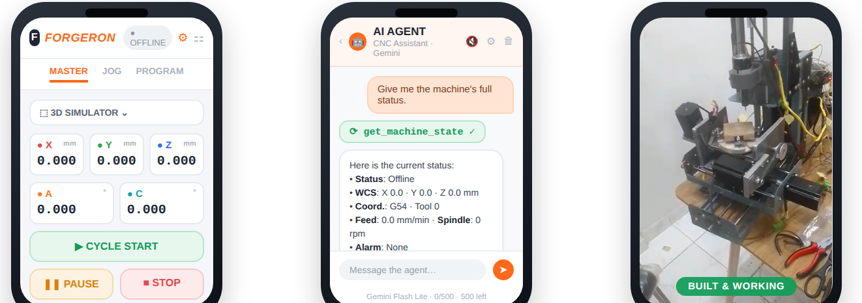
3
Le produit — déjà réel
App de contrôle
Agent IA — function calling
Machine physique construite
Application fonctionnelle + machine 5-axes réelle, démontrée de bout en bout sur matériel réel.
Forgeron · Pitch UNIPOD AI 2024 — 4

Slide 5
IA
Une IA qui pilote la machine — en toute sécurité
1
2
3
Contrôle agentique sûr
Validation lookahead
Résilience & coût
LLM + function calling · 12 outils · permissions par outil · arrêt d'urgence prioritaire
simule toute la trajectoire vs limites réelles AVANT tout mouvement → zéro collision
appels IA en 4G/5G · repli multi-modèles · 500 requêtes/jour gratuites
Pourquoi maintenant ? Le hardware CNC est devenu quasi gratuit (FluidNC/ESP32) et le function-calling rend le pilotage en langage naturel fiable. Notre avantage = la couche de sécurité, pas le modèle.
Forgeron · Pitch UNIPOD AI 2024 — 5

Slide 6
4
Le marché
TAM
Afrique — ateliers, fablabs, écoles techniques
~150 000 unités
≈ 15 Mds FCFA / an ≈ 25 M$ / an
SAM
Afrique de l'Ouest francophone (3–5 ans)
~15 000 unités
≈ 1,5 Md FCFA / an ≈ 2,5 M$ / an
SOM
Mali + amorçage régional (2 ans, +40 %/an)
~300 unités
≈ 30 M FCFA / an ≈ 50 k$ / an
Part actuellement servie par une solution locale abordable : ≈ 0 % — le marché est capté par des contrôleurs importés, chers et fermés.
Estimations à valider (customer discovery / Wadhwani) · hypothèse revenu ≈ 100 000 FCFA / client / an (Pro + hardware amorti).
Forgeron · Pitch UNIPOD AI 2024 — 6

Slide 7
5
Business model
1
2
3
4
App freemium
→
Abonnement Pro
→
Bundles hardware
→
Marketplace
Contrôle de base gratuit → adoption dans les fablabs
Agent IA, multi-machines, analytics
ESP32 + drivers pré-flashés & calibrés
Configs machines & macros vérifiées
Revenu moyen visé ≈ 100 000 FCFA / client / an · faible coût d'entrée, revenu récurrent, hardware comme accélérateur.
Forgeron · Pitch UNIPOD AI 2024 — 7

Slide 8
6
Aller au marché
Cibles prioritaires
Canaux & phasage
Fablabs & makerspaces (réseau AfriLabs)
Écoles techniques & TVET
Ateliers d'usinage & PME (via Kouratechnique)
Fabricants de kits CNC (2e temps)
Démos & vidéos courtes, bouche-à-oreille
Partenariats institutionnels (écoles, hubs)
Bundles certifiés = entrée hardware
Mali → Afrique de l'Ouest francophone → continent
Forgeron · Pitch UNIPOD AI 2024 — 8

Slide 9
7
Positionnement
 | Contrôleurs propriétaires | Senders GRBL gratuits | Forgeron
Prix | 5 000–50 000 $ | Faible / gratuit | ~8 $ + app
5 axes réels | ✓ | ✕ | ✓
IA / langage naturel | ✕ | ✕ | ✓
Sécurité anti-collision | Oui (fermée) | ✕ | Lookahead
Ouvert & abordable | ✕ | Ouvert mais limité | ✓
→ Forgeron occupe le trou du marché : abordable + 5 axes + IA sûre.
Forgeron · Pitch UNIPOD AI 2024 — 9

Slide 10
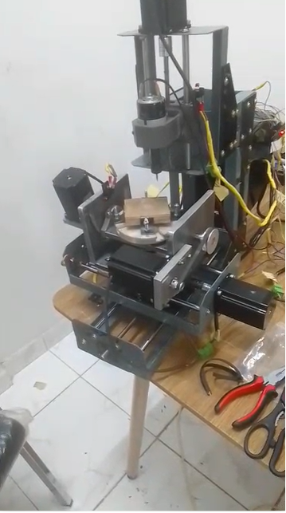
8
Traction
⟦ ___ FCFA ⟧
⟦ ± __ mm ⟧
coût de construction de la machine
précision / tolérance atteinte
Déjà accompli
Machine 5-axes physique construite & fonctionnelle
App de contrôle + agent IA opérationnels
Vidéo de démonstration + code open-source (GitHub)
Partenaire intéressé : Kouratechnique ⟦ besoin : __ machines ⟧
Équipe de 2 (ingénieur + technicien)
Prochaines étapes : pilotes clients réels · durcissement & edge de l'agent IA · lettre de partenariat Kouratechnique.
Machine 5-axes réelle
Forgeron · Pitch UNIPOD AI 2024 — 10

Slide 11
9
Usage du soutien
1
2
3
Skilling IA
Pilotes terrain
Venture (Wadhwani)
Ethiopian AI Institute — durcir l'agent, viser l'edge / on-device
déployer chez Kouratechnique + ⟦ 2–3 ⟧ ateliers pilotes
customer discovery, business model, go-to-market, investment readiness
Si financement d'amorçage
Hardware & pièces pour pilotes : ⟦ ___ FCFA ⟧ Développement IA (edge) : ⟦ ___ FCFA ⟧
Fonds de roulement :
⟦ ___ FCFA ⟧ Marketing & démos : ⟦ ___ FCFA ⟧
Forgeron · Pitch UNIPOD AI 2024 — 11

Slide 12
10
L'équipe
LS
AD
?
Lamine SACKO
Aboubacar DIAMOUTÉNÉ
Poste ouvert
Fondateur & Ingénieur
Technicien électronique & assemblage
Business / Commercial
Application, agent IA, firmware/FluidNC, temps réel. A construit Forgeron de bout en bout.
Câblage, drivers moteurs (TB6600), montage & tests de la machine.
Développement commercial & partenariats — profil recherché via le programme.
Partenaire : Kouratechnique (atelier / terrain de test).
Forgeron · Pitch UNIPOD AI 2024 — 12

Slide 13
Notre demande & vision
Ce que le programme UNIPOD AI nous apporte
1
Skilling IA — Ethiopian AI Institute — durcir l'agent, edge / on-device
2
Wadhwani (14 sem.) — prototype → venture : customer discovery, business model, go-to-market, investment readiness
3
Réseau timbuktoo — mentors, bootcamp d'Addis-Abeba, écosystème & investisseurs
Vision 2–3 ans : des contrôleurs Forgeron dans les ateliers d'Afrique de l'Ouest et de l'Est — produire localement ce qui est importé, et créer des emplois qualifiés.
Lamine SACKO · sackolamine994@gmail.com · Mali · github.com/professeurp2/forgeron
Forgeron — construisons l'IA qui façonne l'avenir industriel de l'Afrique.

